Slide 1
2455012 김현식

Slide 2
1. 라이브러리 import
import gradio as gr
import pandas as pd
import altair as alt
import numpy as np
import sys
import os
먼저, 필요한 라이브러리를 불러옵니다.
- gradio: 웹 UI 구성
- pandas: 데이터 처리
- altair: 시각화를 위한 라이브러리
- numpy: 배열 및 수치 처리
- sys, os: 파일 경로 처리 등에 사용
# ai_timetable_app_fixed.py
import gradio as gr
import pandas as pd
import altair as alt
import numpy as np
import sys
import os
# --- ortools 존재 확인 (앱 시작시 경고만 보여주기 위해 try/except) ---
try:
from ortools.sat.python import cp_model
ORTOOLS_AVAILABLE = True
print("--- 'ortools' 라이브러리가 성공적으로 로드되었습니다. ---")
except Exception:
ORTOOLS_AVAILABLE = False
print("--- 경고: 'ortools' 라이브러리가 설치되어 있지 않습니다. ---")
print("터미널에서 'pip install ortools' 후 AI 배정을 사용하세요.")
2. OR-Tools 설치 여부 확인
try:
from ortools.sat.python import cp_model
ORTOOLS_AVAILABLE = True
except Exception:
ORTOOLS_AVAILABLE = False
- OR-Tools는 구글의 최적화 라이브러리로,AI 시간표 스케줄링의 핵심 엔진입니다.
- 이 블록에서는 OR-Tools 설치 여부를 확인하고, 없으면 경고를 출력합니다.
- 앱이 실행은 되지만, AI 스케줄링 기능은 제한됩니다.

Slide 3
# --- 헬퍼 함수들 ---
def clean_col_names_simple(df: pd.DataFrame) -> pd.DataFrame:
"""컬럼명 앞뒤 공백 제거"""
df.columns = df.columns.str.strip()
return df
def load_and_filter_data(csv_path, max_capacity=45):
"""
CSV 파일 경로를 받아 필터링된 실습(실험실) 수업 데이터 반환.
- 필수 컬럼 존재 여부 검사
- '실습' 유형만 추출
- 수강인원, 학점 컬럼 숫자 변환 및 결측 제거
- duration(학점)>0 인 것만
- max_capacity 이하인 것만 선별
"""
try:
df = pd.read_csv(csv_path)
df = clean_col_names_simple(df)
type_col = '강의유형구분'
student_count_col = '수강인원'
course_name_col = '교과목명'
prof_col = '강좌담당교수'
duration_col = '교과목학점'
required_cols = [type_col, student_count_col, course_name_col, prof_col, duration_col]
if not all(col in df.columns for col in required_cols):
raise ValueError(f"Error: 필수 컬럼 누락. 필요한 컬럼: {required_cols}")
3. 헬퍼 함수 정의
(1)컬럼명을 정리하는 함수
def clean_col_names_simple(df):
df.columns = df.columns.str.strip()
return df
CSV 파일에서 열 이름 앞뒤에 공백이 포함된 경우 오류를 방지하기 위해 컬럼명을 정리합니다.

Slide 4
# '실습' 타입만
df_lab = df[df[type_col] == '실습'].copy()
# 숫자 변환
df_lab[student_count_col] = pd.to_numeric(df_lab[student_count_col], errors='coerce')
df_lab[duration_col] = pd.to_numeric(df_lab[duration_col], errors='coerce')
# 결측 제거
df_lab = df_lab.dropna(subset=[student_count_col, duration_col])
# 정수형 학점, 양수 필터
df_lab[duration_col] = df_lab[duration_col].astype(int)
df_lab = df_lab[df_lab[duration_col] > 0]
# 수용 인원 제약
df_schedulable = df_lab[df_lab[student_count_col] <= max_capacity].reset_index(drop=True)
log_message = f"총 {len(df_lab)}개 실습 수업 중 {len(df_schedulable)}개가 배정 대상입니다."
print(log_message)
col_names = [course_name_col, prof_col, duration_col, student_count_col]
return df_schedulable, col_names, log_message
except FileNotFoundError:
raise FileNotFoundError(f"Error: {csv_path} 파일을 찾을 수 없습니다.")
except Exception as e:
raise Exception(f"데이터 로드 중 오류: {e}")
(2)데이터 로드 + 필터링 함수
def load_and_filter_data(csv_path, max_capacity=45):
이 함수는 AI 배정에 필요한실습 수업만 자동으로 걸러내는 핵심 전처리 함수입니다.
- CSV 파일 불러오기
- 필수 컬럼 존재 여부 확인
- 강의 유형이 “실습”인 것만 선택
- 수강인원과 학점(시수)을 숫자로 변환
- 결측값 제거
- 수강 인원이 최대 수용 인원 이하인 수업만 필터링
사용자가 업로드한 수업 중 실제로 배정 가능한 수업만 모아 최종적으로 반환합니다.

Slide 5
4. AI 스케줄러 (OR-Tools CP-SAT)
def run_ai_scheduler(df_demand, col_names):
이 부분이AI가 실제로 시간표를 배정하는 두뇌 역할입니다.단계별 설명
① 강의실 설정
rooms = {'1215': 45, '1216': 45, '1217': 45, '1418': 45, 'Rental_Room_1': 45}
AI가 배정할 수 있는 실습실 목록입니다.
수용 인원도 설정되어 있습니다.
② 시간 축 설정
num_days = 5 # 월~금num_periods = 9 # 1~9교시
총 5일 × 9교시 = 45개의 슬롯을 하나의 일렬 시간축으로 계산합니다.
③ OR-Tools 모델 초기화
model = cp_model.CpModel()
제약 조건을 정의하고 최적해를 찾는 모델입니다
# --- AI 스케줄러 ---
def run_ai_scheduler(df_demand: pd.DataFrame, col_names):
"""
OR-Tools CP-SAT을 사용한 스케줄링.
- rooms: 강의실 목록과 수용인원(현재 수용인원은 제약 필터링에서 이미 반영)
- 하루 num_periods(1~9교시), 5일(월~금)
- 단순한 시작슬롯 기반 스케줄링 (교시 단위)
"""
if not ORTOOLS_AVAILABLE:
raise ImportError("AI 배정을 실행하려면 'ortools'가 필요합니다. 터미널에서 'pip install ortools'를 설치하세요.")
course_name_col, prof_col, duration_col, student_count_col = col_names
rooms = {'1215': 45, '1216': 45, '1217': 45, '1418': 45, 'Rental_Room_1': 45}
room_names = list(rooms.keys())
num_rooms = len(room_names)
num_days = 5
num_periods = 9 # 교시 수 (1..9)
horizon = num_days * num_periods

Slide 6
# 클래스 객체 리스트
classes = []
for i, row in df_demand.iterrows():
classes.append({
"id": int(i),
"name": str(row[course_name_col]),
"duration": int(row[duration_col]),
"professor": str(row[prof_col]) if pd.notna(row[prof_col]) else "UNKNOWN",
"students": int(row[student_count_col])
})
model = cp_model.CpModel()
starts = {}
ends = {}
rooms_var = {}
intervals = {}
prof_intervals = {}
for c in classes:
cid = c['id']
dur = c['duration']
starts[cid] = model.NewIntVar(0, horizon - dur, f'start_{cid}')
ends[cid] = model.NewIntVar(0, horizon, f'end_{cid}')
# end = start + dur
model.Add(ends[cid] == starts[cid] + dur)
rooms_var[cid] = model.NewIntVar(0, num_rooms - 1, f'room_{cid}')
intervals[cid] = model.NewIntervalVar(starts[cid], dur, ends[cid], f'interval_{cid}')
④ 각 수업에 대해 변수 생성
예:
언제 시작하는지(start)
언제 끝나는지(end)
어느 강의실에 배정되는지(room)
각 수업의 시간
starts[cid] = model.NewIntVar(0, horizon - dur, f'start_{cid}')
ends[cid] = model.NewIntVar(0, horizon, f'end_{cid}')
rooms_var[cid] = model.NewIntVar(0, num_rooms - 1, f'room_{cid}')

Slide 7
# 교수별 충돌 방지를 위한 맵
prof = c['professor']
prof_intervals.setdefault(prof, []).append(intervals[cid])
# 제약 1: 같은 강의실에서 겹치지 않도록 (각 강의실에 대해 OptionalInterval로 처리)
for r_idx in range(num_rooms):
room_intervals = []
for c in classes:
cid = c['id']
is_in_room = model.NewBoolVar(f'c{cid}_in_r{r_idx}')
# rooms_var == r_idx <-> is_in_room
model.Add(rooms_var[cid] == r_idx).OnlyEnforceIf(is_in_room)
model.Add(rooms_var[cid] != r_idx).OnlyEnforceIf(is_in_room.Not())
opt_interval = model.NewOptionalIntervalVar(starts[cid], c['duration'], ends[cid], is_in_room, f'opt_int_c{cid}_r{r_idx}')
room_intervals.append(opt_interval)
model.AddNoOverlap(room_intervals)
# 제약 2: 교수별 중복 금지
for prof, intervals_list in prof_intervals.items():
if len(intervals_list) > 1:
model.AddNoOverlap(intervals_list)
⑤ 강의실 중첩 방지 제약
model.AddNoOverlap(room_intervals)
같은 강의실에서 두 수업이 겹치지 않도록 하는 제약 조건입니다.
⑥ 교수 중복 방지 제약
model.AddNoOverlap(intervals_list)
한 교수님이 같은 시간대에 여러 수업을 진행할 수 없도록 금지합니다.

Slide 8
# 제약 3: 수업이 하루를 넘지 않도록 (start_day == end_day)
for c in classes:
cid = c['id']
start_day = model.NewIntVar(0, num_days - 1, f'start_day_{cid}')
end_day = model.NewIntVar(0, num_days - 1, f'end_day_{cid}')
# division equality: day = start // num_periods
model.AddDivisionEquality(start_day, starts[cid], num_periods)
temp_end_time = model.NewIntVar(0, horizon + c['duration'], f'temp_end_time_{cid}')
model.Add(temp_end_time == starts[cid] + c['duration'] - 1)
model.AddDivisionEquality(end_day, temp_end_time, num_periods)
model.Add(start_day == end_day)
# 목표: 전체 makespan 최소화 (수업이 끝나는 최대 슬롯 최소화)
total_makespan = model.NewIntVar(0, horizon, 'makespan')
model.AddMaxEquality(total_makespan, [ends[c['id']] for c in classes])
model.Minimize(total_makespan)
# Solve
solver = cp_model.CpSolver()
solver.parameters.max_time_in_seconds = 30.0
status = solver.Solve(model)
if status in (cp_model.OPTIMAL, cp_model.FEASIBLE):
results = []
day_map = {0: '월', 1: '화', 2: '수', 3: '목', 4: '금'}
for c in classes:
cid = c['id']
room_index = int(solver.Value(rooms_var[cid]))
start_slot = int(solver.Value(starts[cid]))
day_val = start_slot // num_periods
period_start = (start_slot % num_periods) + 1
period_end = period_start + c['duration'] - 1
results.append({
"교과목명": c['name'],
"담당교수": c['professor'],
"수강인원": c['students'],
"배정강의실": room_names[room_index],
"배정요일": day_map.get(day_val, str(day_val)),
"시작교시": period_start,
"종료교시": period_end,
"주당시수": c['duration']
})
results_df = pd.DataFrame(results).sort_values(by=['배정강의실', '배정요일', '시작교시']).reset_index(drop=True)
status_str = solver.StatusName(status) if hasattr(solver, "StatusName") else str(status)
return results_df, f"AI 스케줄링 성공! (상태: {status_str})"
else:
status_str = solver.StatusName(status) if hasattr(solver, "StatusName") else str(status)
raise Exception(f"AI 스케줄링 실패. 해를 찾지 못했습니다. (상태: {status_str})")
⑦ 하루를 넘기는 배정 금지
수업이 월요일 8~10교시 이런 식으로 하루를 넘어갈 수 없도록 제약을 걸어줍니다.
⑧ 최적화 목표model.Minimize(total_makespan)
전체 스케줄이 끝나는 시간을최대한 앞당기는최적화입니다.
즉, 시간표가 더 “압축”된 형태로 만들어집니다.
⑨ AI 스케줄링 실행status = solver.Solve(model)
해가 존재하면 DataFrame 형태로 배정 결과를 만들어 반환합니다.

Slide 9
# --- 공실 분석 (히트맵) ---
def analyze_and_visualize(df_schedule: pd.DataFrame):
"""스케줄 결과를 받아 강의실 × 요일 × 교시 히트맵 생성"""
if df_schedule is None or df_schedule.empty:
# 빈 차트 반환
empty_df = pd.DataFrame({"교시": [], "배정강의실": [], "배정요일": [], "상태": []})
return alt.Chart(empty_df).mark_text().encode()
rooms = ['1215', '1216', '1217', '1418', 'Rental_Room_1']
days = ['월', '화', '수', '목', '금']
periods = list(range(1, 10))
# grid 초기화
master_grid = {(r, d, p): 'Available' for r in rooms for d in days for p in periods}
# 사용중 표시
for row in df_schedule.itertuples():
for p in range(int(row.시작교시), int(row.종료교시) + 1):
key = (row.배정강의실, row.배정요일, p)
if key in master_grid:
master_grid[key] = row.교과목명
df_grid = pd.Series(master_grid).reset_index()
df_grid.columns = ['배정강의실', '배정요일', '교시', '상태']
df_grid['상태'] = df_grid['상태'].apply(lambda x: '공실' if x == 'Available' else '사용중')
df_grid['배정요일'] = pd.Categorical(df_grid['배정요일'], categories=days, ordered=True)
df_grid['교시'] = pd.Categorical(df_grid['교시'], categories=periods, ordered=True)
heatmap = alt.Chart(df_grid).mark_rect().encode(
x=alt.X('교시:O', axis=alt.Axis(title='교시', labelAngle=0)),
y=alt.Y('배정강의실:N', axis=alt.Axis(title='강의실')),
color=alt.Color('상태:N',
scale=alt.Scale(domain=['공실', '사용중'], range=['#F0F0F0', '#007BFF']),
legend=alt.Legend(title="상태")),
tooltip=[
alt.Tooltip('배정요일', title='요일'),
alt.Tooltip('배정강의실', title='강의실'),
alt.Tooltip('교시', title='교시'),
alt.Tooltip('상태', title='상태')
]
).properties(
title='강의실별 공실 현황 (AI 배정 결과)'
).facet(
row=alt.Facet('배정요일:N', title='요일', header=alt.Header(titleOrient="right", labelOrient="right"))
).interactive()
return heatmap
5. 공실 현황 분석 (히트맵)
def analyze_and_visualize(df_schedule):
AI가 배정한 시간표를 토대로
요일 × 강의실 × 교시공실 여부를 정리한 뒤 Altair로 히트맵을 만듭니다.
- 파란색: 사용 중
- 회색: 공실
- 요일별로 나누어 표시
강의실 운영 상황을 직관적으로 확인할 수 있는 중요한 시각화입니다.

Slide 10
# --- 대여 가능 슬롯 추출 ---
def analyze_rentable_slots(df_schedule: pd.DataFrame):
"""2시간(교시) 이상 연속 공실 슬롯 추출"""
if df_schedule is None or df_schedule.empty:
return pd.DataFrame(columns=['강의실', '요일', '대여시작', '대여종료', '연속시간'])
rooms = ['1215', '1216', '1217', '1418', 'Rental_Room_1']
days = ['월', '화', '수', '목', '금']
periods = list(range(1, 10))
master_grid = {(r, d, p): 'Available' for r in rooms for d in days for p in periods}
for row in df_schedule.itertuples():
for p in range(int(row.시작교시), int(row.종료교시) + 1):
key = (row.배정강의실, row.배정요일, p)
if key in master_grid:
master_grid[key] = row.교과목명
rentable_slots = []
min_rental_duration = 2
for room in rooms:
for day in days:
consecutive_count = 0
start_period = None
for period in periods:
if master_grid[(room, day, period)] == 'Available':
if consecutive_count == 0:
start_period = period
consecutive_count += 1
else:
if consecutive_count >= min_rental_duration:
rentable_slots.append({
'강의실': room,
'요일': day,
'대여시작': f"{start_period}교시",
'대여종료': f"{period - 1}교시",
'연속시간': consecutive_count
})
consecutive_count = 0
start_period = None
# 마지막까지 공실이 이어진 경우 체크
if consecutive_count >= min_rental_duration:
rentable_slots.append({
'강의실': room,
'요일': day,
'대여시작': f"{start_period}교시",
'대여종료': f"9교시",
'연속시간': consecutive_count
})
return pd.DataFrame(rentable_slots)
6. 공실 대여 가능 시간 추출
def analyze_rentable_slots(df_schedule):
- 2시간 이상 연속된 공실 시간만 찾아서 정리
- 강의실 운영팀이나 외부 대여 신청자가 참고할 수 있는 리스트 생성

Slide 11
# --- Gradio 통합 실행 함수 ---
def run_all_goals(file_obj, max_capacity):
"""
Gradio에서 호출되는 메인 함수.
file_obj: gr.File로 업로드된 파일 오브젝트 (file_obj.name 사용)
"""
if file_obj is None:
raise gr.Error("먼저 'courses_data.csv' 파일을 업로드하세요.")
try:
# 1. 데이터 로드
df_schedulable, col_names, log1 = load_and_filter_data(file_obj.name, int(max_capacity))
# 2. Goal 1: AI 스케줄링 실행
df_schedule, log2 = run_ai_scheduler(df_schedulable, col_names)
schedule_file = "schedule_prototype.csv"
df_schedule.to_csv(schedule_file, index=False, encoding='utf-8-sig')
# 3. Goal 2: 공실 분석 및 시각화
heatmap_chart = analyze_and_visualize(df_schedule)
# 4. Goal 3: 대여 목록 추출
df_rentable = analyze_rentable_slots(df_schedule)
rentable_file = "rentable_slots.csv"
df_rentable.to_csv(rentable_file, index=False, encoding='utf-8-sig')
log_final = f"{log1}\n{log2}\nGoal 2(시각화), Goal 3(대여 목록) 생성 완료."
# 반환 순서: schedule dataframe, schedule CSV 경로, heatmap(Altair chart), rentable df, rentable CSV 경로, 로그
return [df_schedule, schedule_file, heatmap_chart, df_rentable, rentable_file, log_final]
except Exception as e:
raise gr.Error(str(e))
7. Gradio 통합 실행 함수
def run_all_goals(file_obj, max_capacity):
버튼 1번만 누르면:
1. 데이터 로드
2. AI 시간표 배정
3. 공실 시각화
4. 대여 가능 시간대 생성
을 모두 자동으로 실행합니다.

Slide 12
# --- Gradio UI 구성 ---
with gr.Blocks(theme=gr.themes.Soft(), title="AI 시간표 자동화 시스템") as demo:
gr.Markdown("""
# AI 시간표 자동화 및 공실 활용 시스템
**과제 목표:**
1. **Goal 1:** `courses_data.csv` 파일을 업로드하면 AI가 자동으로 실습실 시간표를 배정합니다.
2. **Goal 2:** 배정된 시간표를 기준으로 공실 현황을 시각화합니다.
3. **Goal 3:** 2시간 이상 연속된 공실(대여 가능 시간)을 추출합니다.
---
""")
with gr.Row():
with gr.Column(scale=1):
input_file = gr.File(label="강의 데이터 (courses_data.csv) 업로드", file_types=[".csv"])
max_capacity = gr.Number(label="강의실 최대 수용 인원", value=45)
run_btn = gr.Button("AI 자동화 실행 (Goal 1, 2, 3)", variant="primary")
with gr.Column(scale=2):
run_log = gr.Textbox(label="실행 로그", info="AI 배정 및 분석 과정의 로그가 표시됩니다.", interactive=False)
# 출력 탭
with gr.Tabs():
with gr.TabItem("✅ Goal 1: AI 배정 결과 (시간표)"):
schedule_df_output = gr.DataFrame(label="AI 배정 시간표 (schedule_prototype.csv)", wrap=True)
schedule_file_output = gr.File(label="배정 결과(CSV) 다운로드")
with gr.TabItem("Goal 2: 공실 현황 시각화"):
heatmap_output = gr.Plot(label="강의실별 공실 현황 히트맵 (요일별)")
with gr.TabItem("Goal 3: 외부 대여 가능 목록"):
rentable_df_output = gr.DataFrame(label="외부 대여 가능 공실 목록 (rentable_slots.csv)", wrap=True)
rentable_file_output = gr.File(label="대여 목록(CSV) 다운로드")
# 버튼 이벤트 연결
run_btn.click(
fn=run_all_goals,
inputs=[input_file, max_capacity],
outputs=[schedule_df_output, schedule_file_output, heatmap_output, rentable_df_output, rentable_file_output, run_log]
)
# --- 앱 실행 ---
if __name__ == "__main__":
print("--- Gradio 앱을 실행합니다. ---")
print("필요 패키지: gradio, ortools, pandas, altair, numpy")
demo.launch(debug=True, share=True)
8. Gradio UI 구성
with gr.Blocks() as demo:
- 파일 업로드 UI
- 실행 버튼
- 결과 탭 3개 (배정 결과, 공실 현황 시각화, 대여 가능 목록)
- CSV 다운로드 기능 포함
사용자는 별도의 환경설정 없이 웹에서 바로 AI 시간표 생성이 가능합니다.
9. 마지막 — 앱 실행
if __name__ == "__main__":
demo.launch(debug=True, share=True)
share=True 옵션으로
외부에서도 접속 가능한 URL이 생성됩니다.

Slide 13
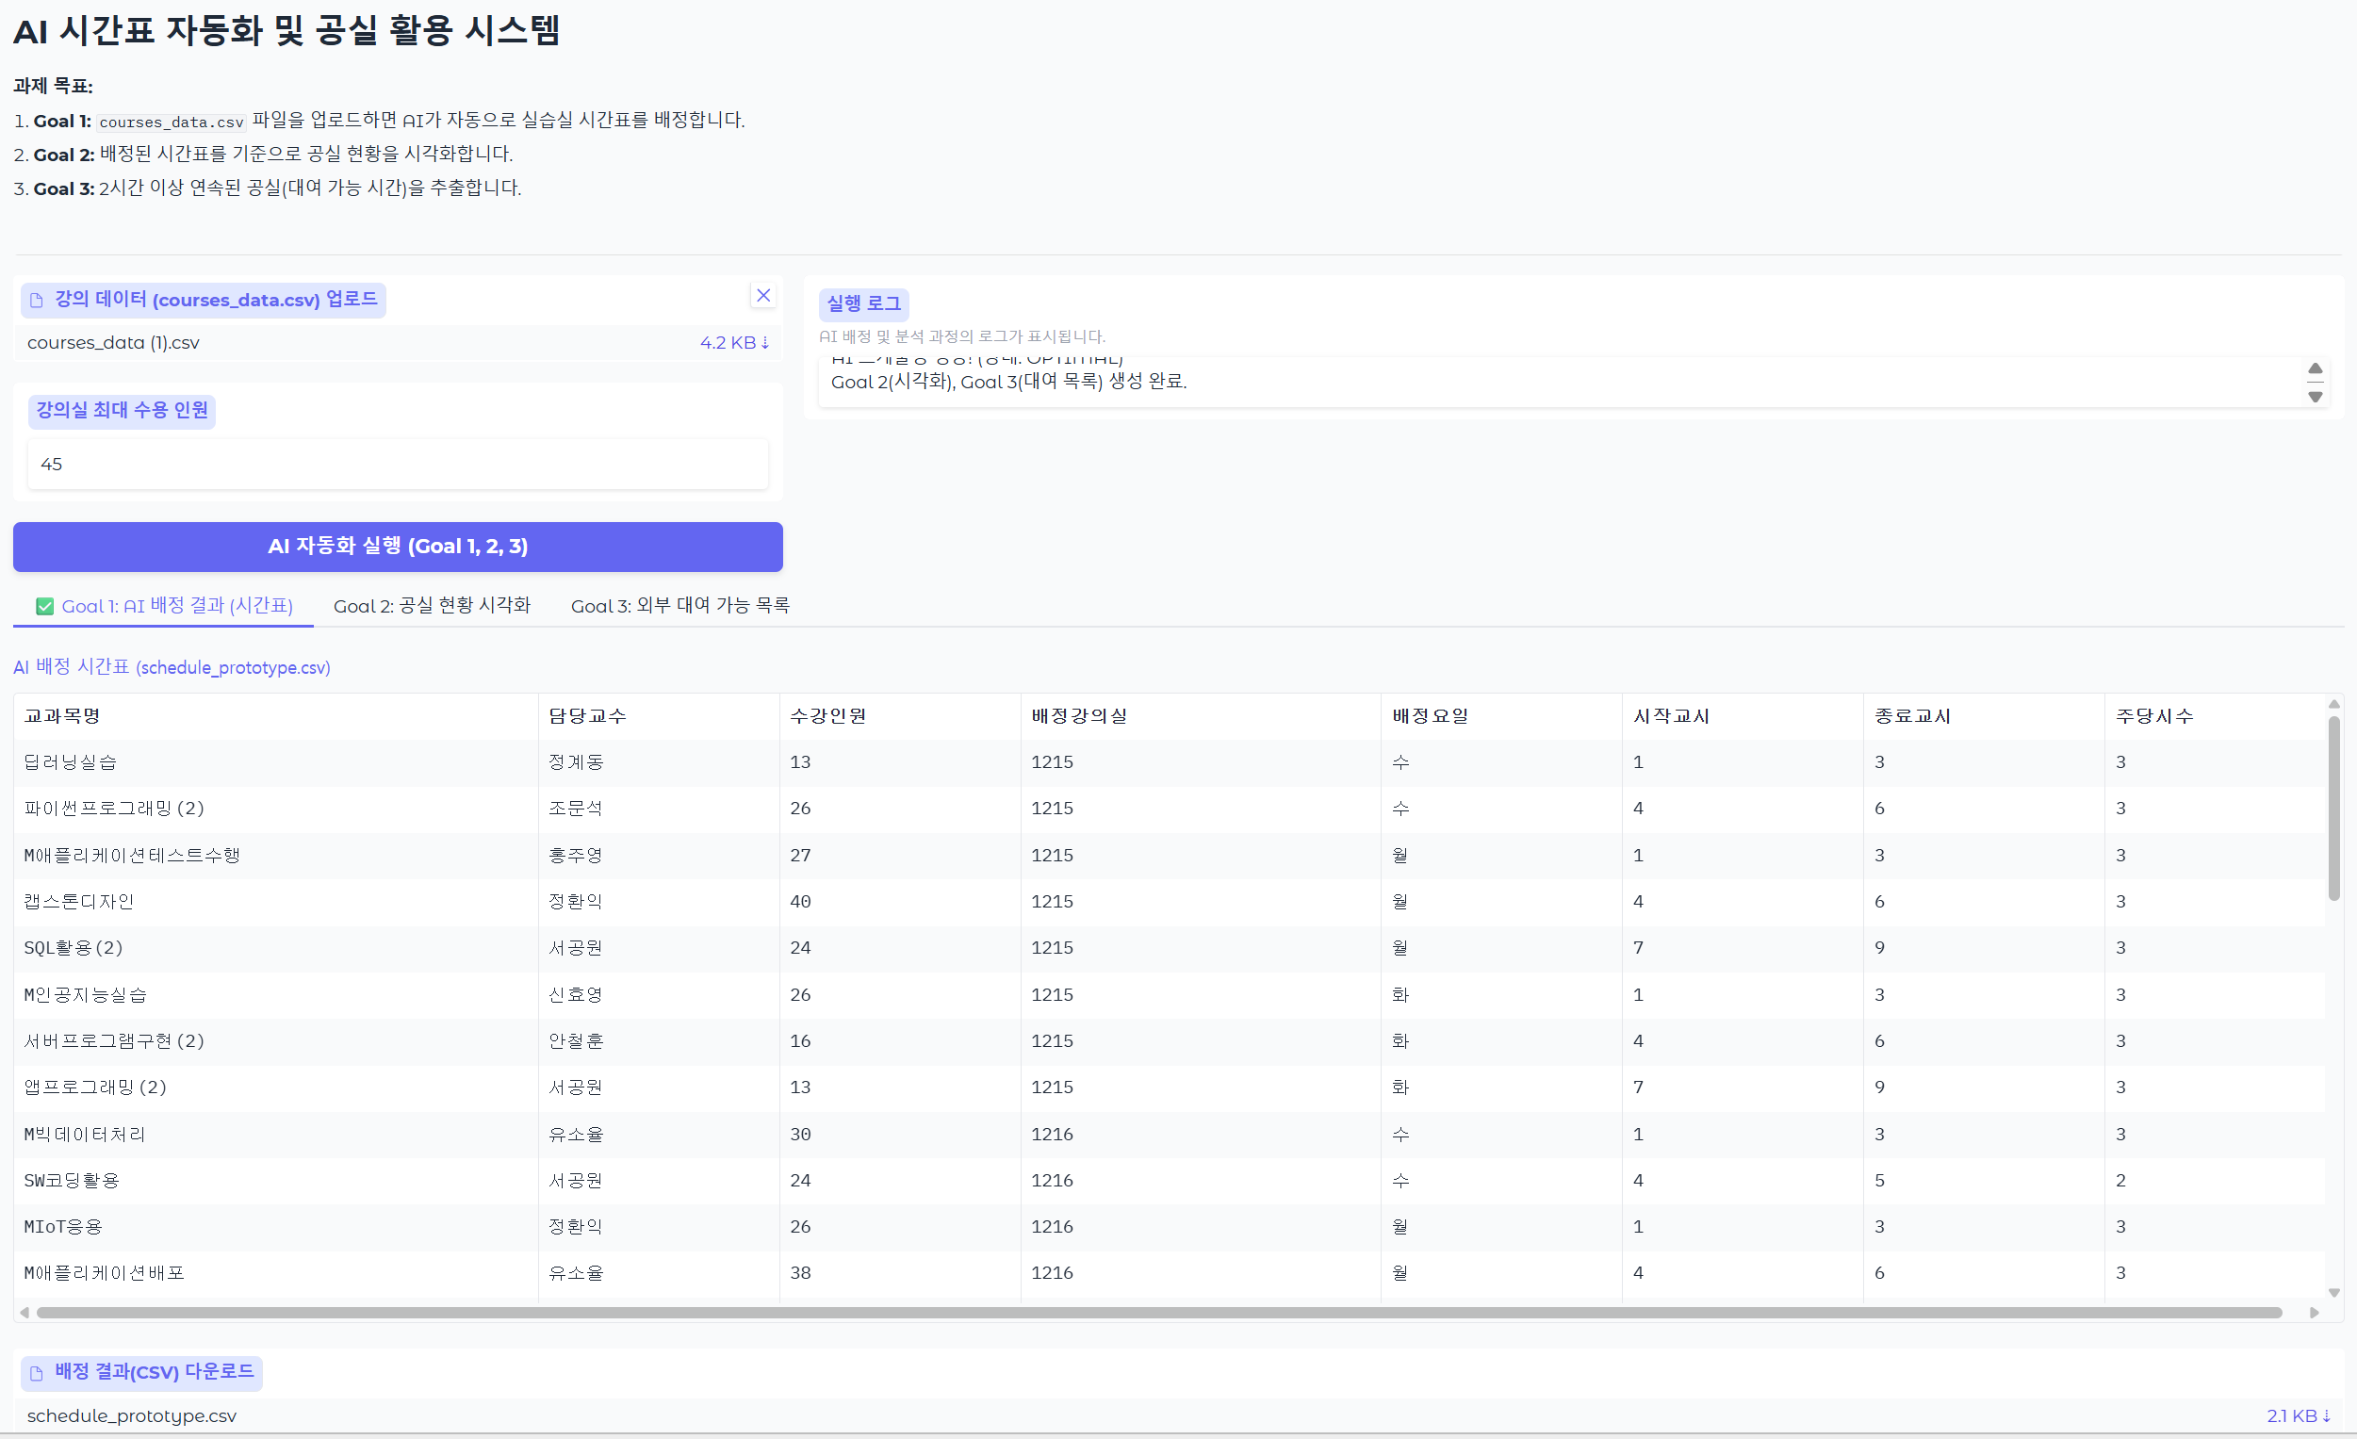
실행결과

Slide 14
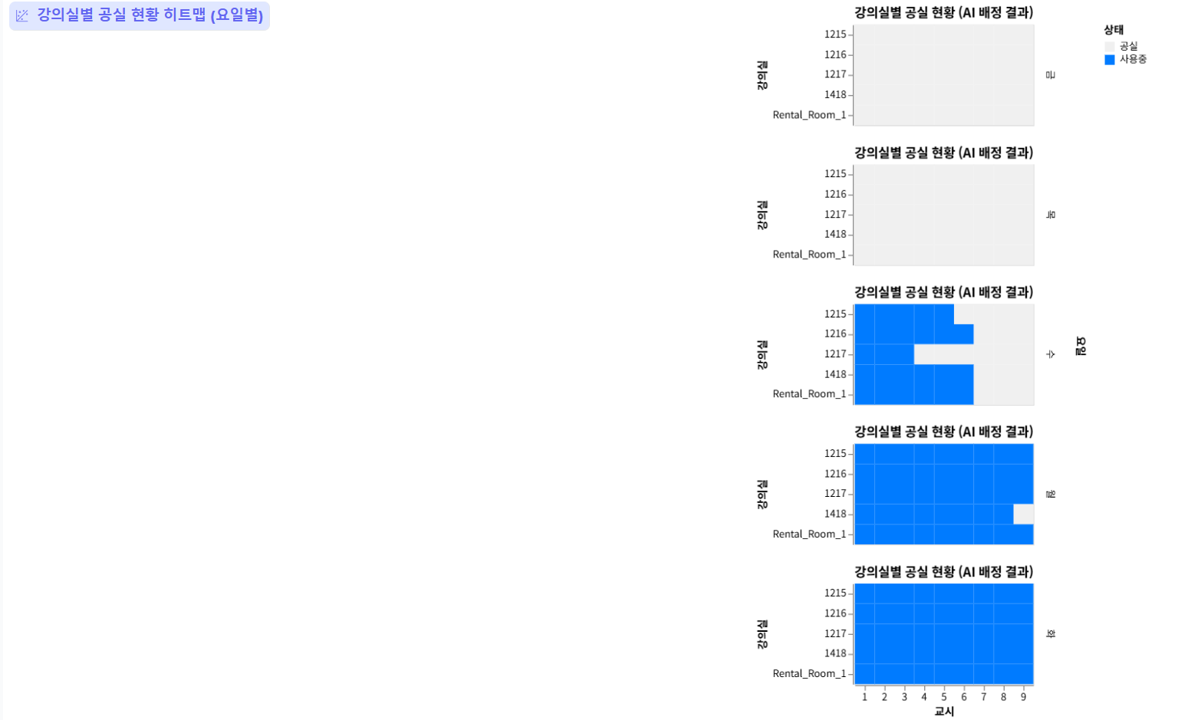
히트맵 결과
쉬는시간과 점심시간은 모두 배재하고,
가장 빠르고 효율적인 시간표 배정을 요구하여
위와 같은 결과가 도출되었습니다.
가상의 교실을 하나 더 추가하여 더 많은 학생들이 있을 경우의 시간표를 제작했습니다.

